Slide 1
Quality of Service

Slide 8
Troughput
Throughput
Rate rata – rata suatu massage atau paket sukses terkirim pada kanal komunikasi:
Jumlah massage sukses selama pengamatan
T =
Lama pengamatan

Slide 14
Jitter
Jitter atau juga disebut variasi delay
Contoh :
Paket Number | Kirim | Terima
0 | 0 | 20
1 | 1 | 21
2 | 2 | 22
3 | 3 | 23
Delay
20
20
20
20
Paket Number | Kirim | Terima
0 | 0 | 10
1 | 1 | 13
2 | 2 | 11
3 | 3 | 17
Delay
10
12
9
14

Slide 15
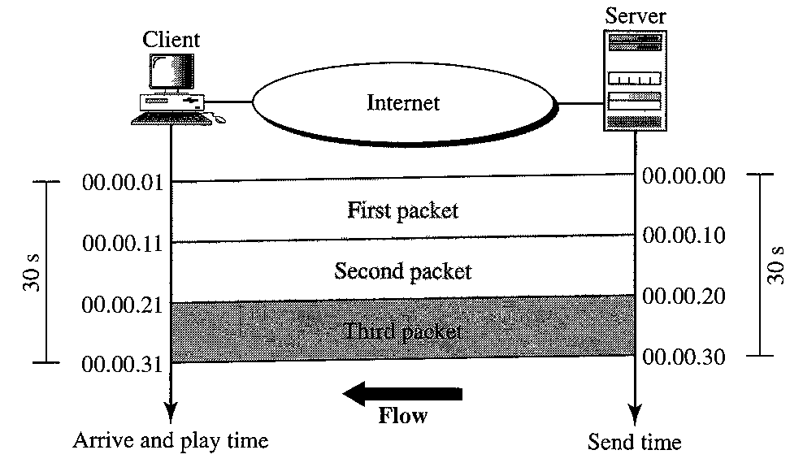
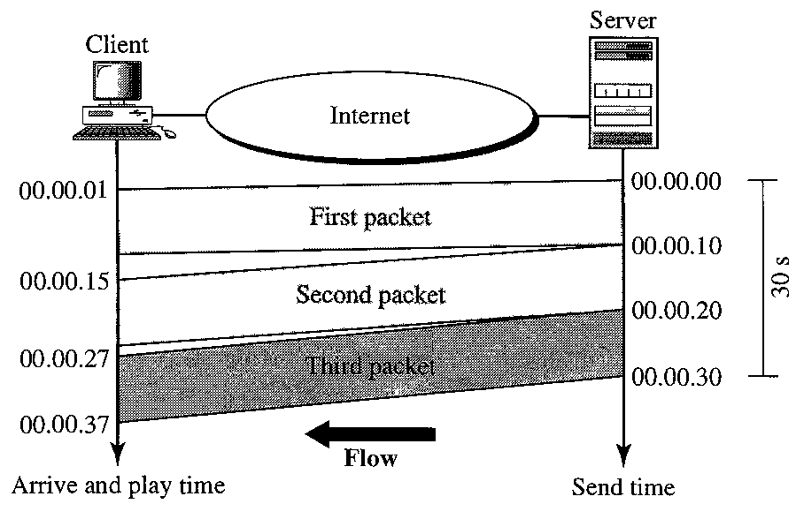
Paket Number | Kirim | Terima
1 | 0 | 1
2 | 10 | 11
3 | 20 | 21
Paket Number | Kirim | Terima
1 | 0 | 1
2 | 10 | 15
3 | 20 | 27

Slide 16
BER
Dikirim : 0 1 1 0 0 0 1 0 1 1
Diterima : 0 0 1 0 1 0 1 0 0 1

Slide 17
Peningkatan QoS Pada Jaringan
Scheduling :
FIFO Queuing
Priority Queuing
Weighted Fair Queuing
Traffic Shaping (Leaky Bucket)
Resource Reservation (Integrated Service/ IntServ)
Admission Control (Differentiated Service/ DiffServ)

Slide 18
FIFO

Slide 19
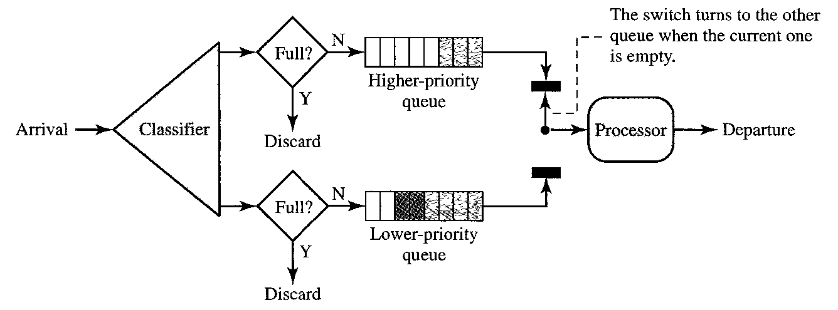
Priority Queuing

Slide 20
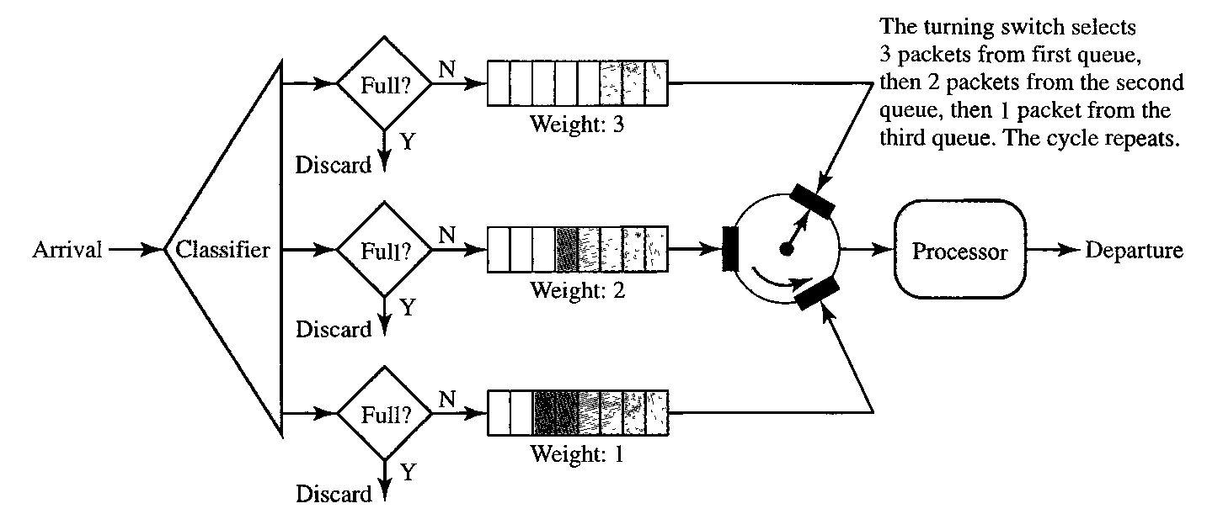
Weighted Fair Queuing

Slide 21
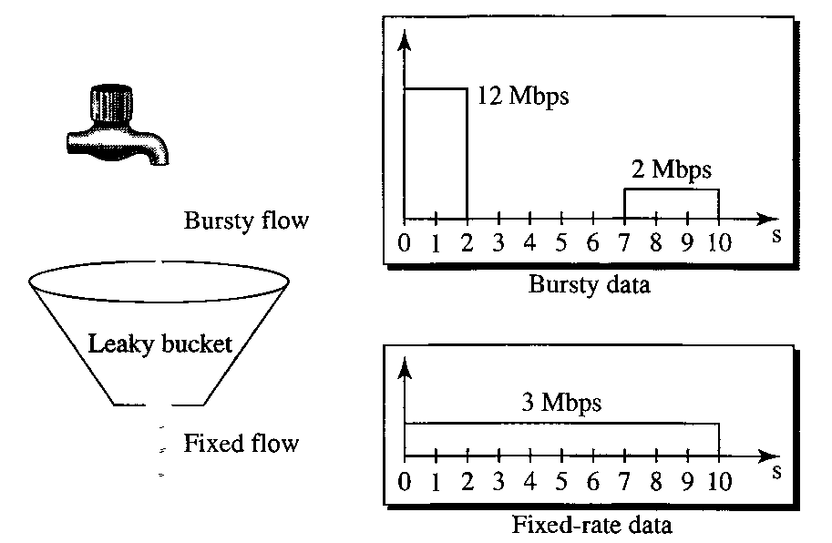
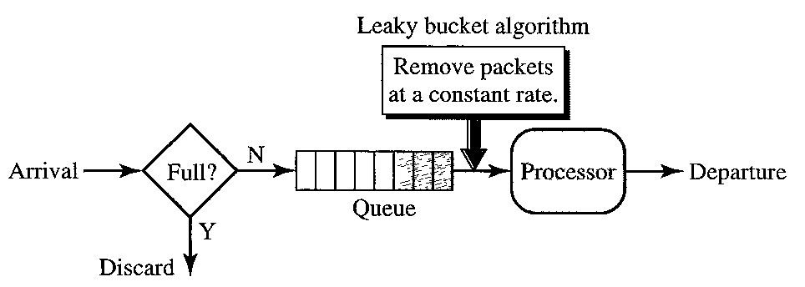
Traffic Shaping

Slide 25
IETF Differentiated Services
Concerns with Intserv:
Scalability: signaling, maintaining per-flow router state difficult with large number of flows
Flexible Service Models: Intserv has only two classes. Also want “qualitative” service classes
relative service distinction: Platinum, Gold, Silver
Diffserv approach:
simple functions in network core, relatively complex functions at edge routers (or hosts)
Don’t define service classes, provide functional components to build service classes

Slide 29
Pengukuran QoS

Slide 30
Pengukuran Kualitas VoIP
MOS (Mean Opinion Score) mrp metode yg digunakan untuk menentukan kualitas suara dlm jaringan IP berdasarkan standar ITU-T P.800
Metode ini bersifat subjektif krn berdasarkan pendapat orang-perorangan
Untuk menentukan nilai ada 2 cara yaitu :
Coversation opinion
Listening test

Slide 31
Rekomendasi nilai ITU-T P.800 untuk nilai MOS :
NILAI MOS | OPINI
5 | sangat baik
4 | baik
3 | cukup baik
2 | tidak baik
1 | buruk

Slide 32
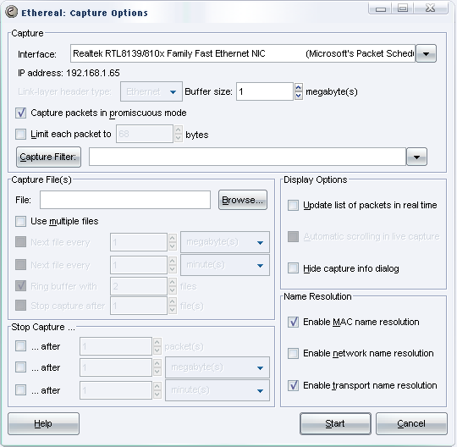
Pengukuran menggunakan Software Ethereal/Wireshark
Penyetingan ethereal

Slide 33
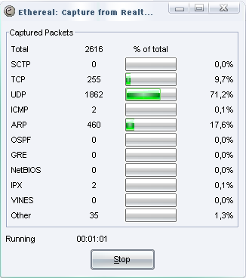
Lanjutan...
Melakukan komunikasi dengan end user melewati jaringan yang diamati
Melakukan capture packet

Slide 34
Lanjutan...
Menghitung rata-rata delay pengiriman packet satu arah (one way delay), jitter dan packet loss
Menghitung MOS dari parameter yang telah diperoleh

Slide 35
Pengukuran menggunakan Command Prompt
PING
Ping digunakan untuk memeriksa suatu server bekerja, dengan cara mengirimkan beberapa byte data dan menerima pantulannya.
Jika pantulan diterima berarti komputer tujuan memberi respon, dan menunjukkan bahwa komputer tujuan sedang beroperasi

Slide 36
Lanjutan...(1)
Pengukuran ini sering digunakan untuk menentukan :
Byte data yg dikirim
Waktu yg dikirim
TTL (Time to Live)
Banyaknya paket yang dikirim
Banyaknya paket yang diterima
Average

Slide 37
Lanjutan...(2)

Slide 38
Pengukuran TraceRoute
Mekanisme traceroute digunakan untuk mendapatkan informasi tentang jalur yang dilaluinya berdasarkan TTL (Time to Live)
Traceroute dilakukan untuk pengukuran performansi jaringan berdasarkan parameter bandwidth, latensi dan rugi-rugi data

Slide 39
Pengukuran Speed Test
Pada saat melakukan request untuk Speed Test, maka dikirimkan sejumlah data (yang besarnya sesuai pilihan) ke browser, dan menghitung kapan data tersebut mulai dan selesai ditransfer. Dengan perhitungan sederhana, sehingga dapat menentukan berapa besar koneksi yang terjadi pada saat data tersebut di transfer

Slide 40
Lanjutan...(1)
Perhitungan yang dapat dilakukan setelah data ditransfer pada browser, maka beberapa hal yang perlu dicatat yaitu :
Besar File yang dikirim dalam Byte
Waktu mulai Transfer
Waktu Selesai Transfer
Dari data yg didapat, dilakukan perhitungan sbb
Waktu Transfer = Waktu Selesai - Waktu Mulai
Kecepatan dalam Bit/s = Besar File / Waktu Transfer
Kecepatan dalam Bytes/s = Kecepatan dalam Bit / 8

Slide 41
Lanjutan...(2)
Beberapa hal yg dapat mempengaruhi hasil speed test adl :
Lokasi server
PC yang dapat melakukan proses download / transfer data yang lain
Menggunakan aplikasi yang melakukan transfer data ke jaringan / Network, khususnya yang satu subnet dengan koneksi anda ke internet
Kualitas jaringan, khusunya pada transfer data analog yang sangat mungkin terpengaruh oleh noise, atau adanya interferensi elektromagnetis pada jaringan
Apabila menggunakan modem 56KBps, secara real bandwidth maksimal yang mungkin didapat hanyalah 53 KBps, keterbatasan ini ada pada spesifikasi FCC-nya
Pembatasan besarnya bandwidth efektif pada jaringan, seperti pembatasan akses oleh Bandwidth management, Firewall dsb

Slide 42
Sekian
Terima Kasih

